Slide 1
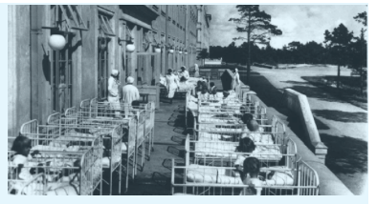
Suomalaisen terveydenhuollon historia 1800-luvulta nykypäivään

Slide 2
1800-luku
Haasteet
Yhteiskunnan ratkaisuja
Miljoonan väestö asui hajanaisesti ->kaupungistuminen alkoi
Lääkäriavun saaminen oli vaikeaa (piirilääkäreitä noin 30 ja muutamia sotilaslääkäreitä, sairaaloita vähän, esimeriksi välskärit , parturit ja kätilöt tekivät hoitotoimenpiteitä)
Huono hygienia
Puutteellinen ravitsemus
Tartuntataudit yleisiä kuten tuberkuloosi
Suuri lapsikuolleisuus
Nälkävuodet 1869-1870
Työkyvyttömät kiertelivät kerjäläisinä
Lääkäreiden koulutus
Valistus ja tuberkuloosin vastaiset kampanjat
Kansakouluasetus 1866
Asetus terveydenhuollon järjestämisestä 1869
Asetus terveydenhoidosta 1879

Slide 3
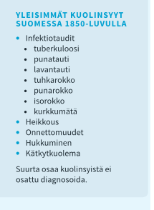
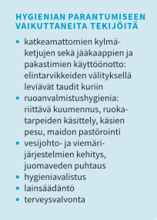

Slide 4
1900-luvun Suomessa
Haasteet
Yhteiskunnan ratkaisut
I maailmansota 1914-1918, jonka loppupuolella myös Suomen kansalaissota
Itsenäistyminen 1917
Pula-aika 1930-luvulla
II maailmansota, jonka aikana terveydenhuollon kehitys hidastui
Suuret ikäluokat syntyivät
  Kulutushyödykkeiden säännöstely
Lisää lääräreitä
Keskussairaalalaki ja laki yleisestä terveydenhuollosta 1943->sairaalaverkon rakentaminen
Laki terveyssisarista, kätilöistä sekä neuvoloista 1944 -> lapsikuolleisuus pieneni
Maksuton kouluruokailu 1948
Kouluterveydenhoito ja hammashoito kehittyivät
Sairausvakuutuslaki 1964
Kansanterveyslaki 1972_<terveyskeskusten parantaminen
Pohjois-Karjala projekti oli ensimmäinen väestötason terveyshanke ja interventio

Slide 5
Yleinen sairausvakuutus
Kaikki Suomessa asuvat ihmiset kansalaisuudesta riippumatta, on vakuutettu syntymästään lähtien sairauden, raskauden ja synnytyksen varalta.
Sairausvakuutus on osa sosiaaliturvaa, ja sitä hoitaa Kansaneläkelaitos.
Valtion sairausvakuutuksen tarkoitus on taata jokaiselle asianmukainen hoito varallisuudesta riippumatta ja antaa taloudellista turvaa sairauden aikana.
Sairausvakuutuksesta korvataan osa avohoidon lääkemenoista, matkakuluista, työnantajien työterveyshuollon kustannuksista sekä Kansaneläkelaitoksen järjestämän kuntoutuksen kustannuksia.

Slide 6
Jatkuu...
Sairausvakuutuksesta korvataan myös osa yksityisen terveydenhuollon lääkärin- ja hammaslääkärinpalkkioista sekä lääkärin määräämistä tutkimuksista ja hoidoista.
Sairausvakuutuksesta maksetaan sairauspäivärahaa, kuntoutusrahaa, erityishoitorahaa sekä äitiys-, isyys-, vanhempain- ja erityisäitiysrahaa.
Tavoitteena on tasata lyhytaikaisesta sairaudesta sekä vanhempainlomasta aiheutuvaa työtulojen menetystä.

Slide 7
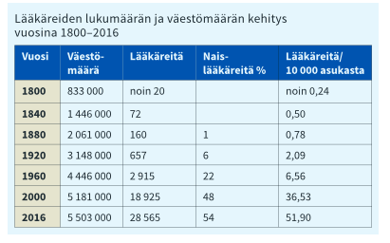

Slide 8
2000-luvun Suomessa
Haasteet
Yhteiskunnan ratkaisut
Ihmisten elintavat muuttuvat
  Liikutaan vähemmän
  Syödään epäsäännöllisesti
  Roskaruuan käyttö lisääntyy
  Elintapasairaudet lisääntyvät
Väestön ikärakenne muuttuu
  Huoltosuhde suurenee
  Terveydenhuoltopalvelujen tarve ja kustannukset kasvavat
  Verotulot vähenevät
Hoitotakuu 2005
Terveydenhuoltolaki 2011->hoidon valinnanvapaus lisääntyi
Terveydenhuollon priorisointi meta-, makro- ja mikrotasoilla
Soteuudistus 2020-2022
Terveyspoliittiset tavoitteet
  Terveys 2015-ohjelma
  Suomi savuttomaksi 2030

Slide 9
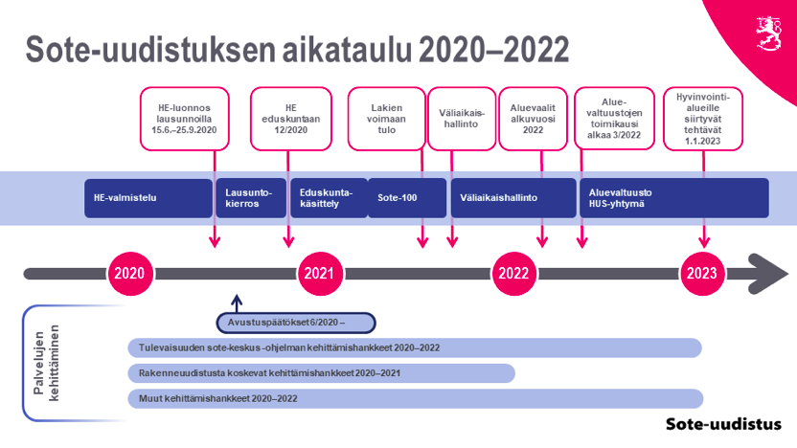

Slide 10
Terveydenhuolto-palvelujen nykyrakenne
Julkinen terveydenhuolto (perusterveydenhoito, erikoissairaanhoito, ERVA)
  Verovarat
  Poliklinikkamaksut yli 18-vuotiailta
  Vastuu maakunnallisella toimijalla kuten Kymsote
Yksityinen terveydenhuolto
  Asiakas maksaa itse ja saa pienen kelakorvauksen
  Lääkäri- ja hammaslääkäriasemat
Työterveyshuolto
  Työnantaja on velvollinen järjestämään perustason työterveyshuollon
  Palvelujen laajuus riippuu työnantajan sopparista
Kolmannen sektorin toimija
  Järjestöjen toiminta on valistusta, edunvalvontaa, vertaistukea, poliittista lobbausta
  Esim. MLL, Kehitysvammaliitto, sydänliitto

Slide 11
Terveydenhuollon rahoitus
rahoitus toteutuu eri tavoin eri maissa
veropohjainen rahoitus: palvelut rahoitetaan pääsääntöisesti veroilla kerätyin varoin
vakuutuspohjainen rahoitus: palvelut rahoitetaan pääsääntöisesti vakuutuslaitoksille maksetuilla vakuutusmaksuilla
rahoitus on Suomessa veropohjainen, mutta osittain Kelan kautta sosiaalivakuutuspohjainen, lisäksi asiakas maksaa pienen osan itse (esim. lääkkeiden omavastuuosuus ja asiakasmaksut)

